Slide 1


UỶ BAN NHÂN DÂN QUẬN LONG BIÊN
TRƯỜNG MẦM NON ĐỨC GIANG
Lĩnh vực: Phát triển ngôn ngữ
Đề tài: Nhận biết tập nói Hoa hồng đỏ
Lứa tuổi: 24 – 36 tháng
Giáo viên: Nguyễn Thị Thu Hằng
Năm học: 2024 - 2025

Slide 2

Mục đích - yêu cầu
1. Kiến thức:
- Trẻ nhận biết tên gọi và một số đặc điểm rõ nét của hoa hồng.
+ Tên gọi: Hoa hồng
+ Đặc điểm: Hoa hồng: có màu đỏ, có cánh hoa, cánh hoa tròn, có mùi thơm
- Trẻ nhận biết thêm một số loại hoa hoa hồng: hoa hồng bạch, hoa hống vàng…
2. Kĩ năng:
- Trẻ nhận ra và chỉ đúng các bộ phận của hoa hồng, hoa cúc.
- Trẻ nói được các từ (hoa hồng, cánh hoa) và các câu đơn giản (Hoa hồng màu đỏ; Hoa hồng thơm,…) to, rõ ràng.
3. Thái độ:
- Giáo dục trẻ biết yêu quí hoa, không hái hoa, hái lá, bẻ cành….
- Bảo vệ và giữ gìn, chăm sóc cây hoa.
- Trẻ hứng thú tham gia vào các hoạt động cùng cô.

Slide 3


Slide 4


Slide 5

Nhận biết tập nói:
Hoa hồng đỏ

Slide 6

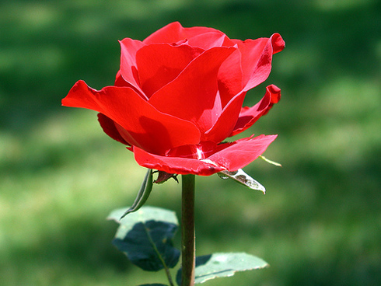
Hoa hồng
Cánh hoa
Đài hoa
Lá hoa
Hoa hồng màu đỏ

Slide 7

Mở rộng thêm 1 số loại khác

Slide 8


Slide 9
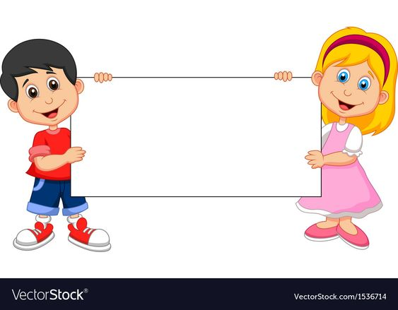
Giáo dục trẻ: Biết yêu quí, bảo vệ các loài hoa, không tự ý hái hoa bẻ cành vì hoa làm đẹp cho mọi người

Slide 10

Trò chơi: Ai thông minh
Cách chơi: Trên màn hình xuất hiện 2 hình màu vàng và màu đỏ. Phía sau mỗi hình là hình ảnh hoa hồng (hoa cúc). Trẻ chọn 1 hình mà trẻ thích. Sau khi kích chuột, trẻ gọi tên loại hoa ẩn phía sau hình đã chọn.

Slide 11
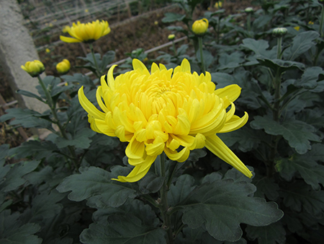
Bé hãy chọn nào!

Slide 12

TRÒ CHƠI: Thi Xem ai nhanh
Cách chơi: Trên màn hình có hình ảnh của các loại hoa, các con quan sát và đoán xem loài hoa nào biến mất

Slide 13

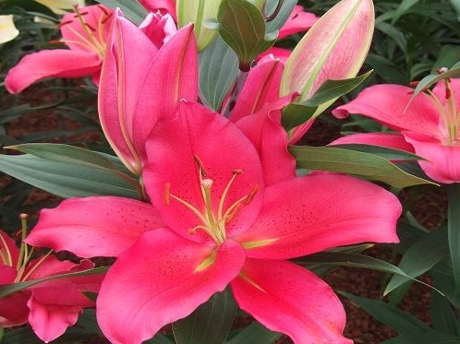



Slide 14


Slide 15


TẠM BIỆT CÁC CON

